Slide 1
Grupa Wyszehradzka jako przykład dobrosąsiedzkiej współpracy Europejczyków.
Anna Kin

Slide 2
Co to jest
Grupa Wyszehradzka?

Slide 3
Grupa Wyszehradzka
Grupa Wyszehradzka ( tzw. V4). to forma współpracy czterech państw : Polski, Czech, Słowacji, Węgier. Została utworzona w 1991 roku. Głównym celem Grupy jest współpraca w dążeniu do integracji europejskiej.

Slide 4
Kiedy powstała Grupa Wyszehradzka?

Slide 5
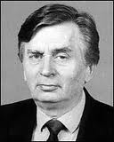
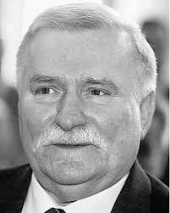
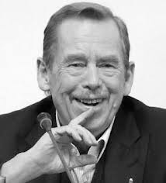
Pierwsze spotkanie Grupy Wyszehradzkiej.
15 lutego 1991 r. prezydenci Polski Lech Wałęsa, Czechosłowacji Václav Havel oraz premier Węgier József Antall spotkali się w Wyszehradzie-węgierskim mieście. Podpisali wtedy wspólną deklarację, która określała cele i warunki współpracy.

Slide 6
Dlaczego w Wyszehradzie?

Slide 7
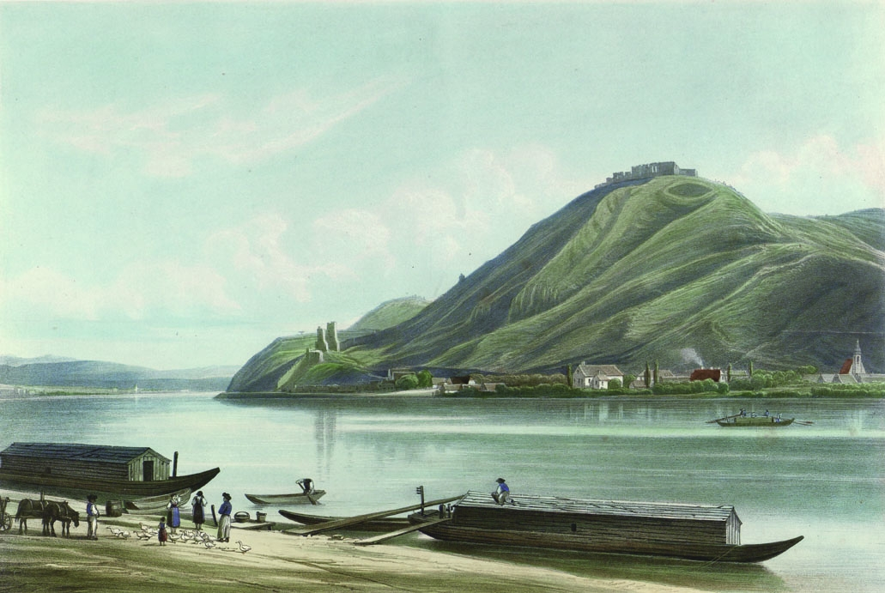
Wyszehrad (węg. Visegrád) jest malowniczym miasteczkiem położonym w największym zakolu Dunaju. Jak wynika z wiarygodnych przekazów źródłowych, jesienią 1335 roku właśnie tu odbył się międzynarodowy kongres , w trakcie którego władcy ówczesnych królestw środkowoeuropejskich porozumieli się w różnorakich kwestiach dotyczących ich państw.

Slide 8
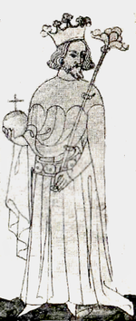
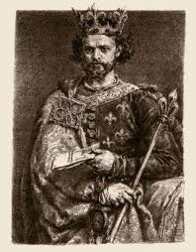
W XIV wieku w Wyszehradzie spotkali się władcy Polski, Czech i Węgier, czyli Kazimierz Wielki Jan Luksemburski oraz Karol Robert Andegaweński.

Slide 9
Porozumienia podjęte na Zjeździe w Wyszehradzie
1335 rok- Kazimierz Wielki wykupuje od Jana Luksemburczyka jego uzurpowane prawa do korony polskiej.
1338 rok Kazimierz Wielki potwierdza prawa Andegawenów do tronu polskiego, w zamian za uznanie przez Węgry praw polskich do Rusi halicko-włodzimierskiej.
Tu ma swoje korzenie nazwa Grupy Wyszehradzkiej oraz początek współpracy…

Slide 10
W jakim celu powstała Grupa Wyszehradzka?

Slide 11
Deklaracja o współpracy wyznacza zasadnicze cele:
Pełne przywrócenie niezależności państwowej, demokracji i wolności,
Likwidację wszystkich istniejących społecznych, gospodarczych i duchowych przejawów systemu totalitarnego,
Budowę demokracji parlamentarnej, nowoczesnego państwa prawa,
Poszanowanie praw człowieka, i jego podstawowych wolności,
Stworzenie nowoczesnej gospodarki rynkowej,
Włączenie się w pełnym zakresie w europejski system polityczny, gospodarczy oraz system bezpieczeństwa i prawodawstwa.

Slide 12
Na czym polega współpraca między państwami Grupy Wyszehradzkiej?

Slide 13
Współpraca państw wyszehradzkich realizowana jest poprzez
spotkania i konsultacje
przeprowadzane na różnych szczeblach
i w różnych formach...

Slide 14
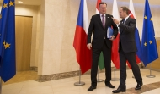
A teraz czas na przedstawienie przykładów dobrosąsiedzkiej współpracy między państwami V4- czyli spotkania i działania członków Grupy Wyszehradzkiej.

Slide 15
Współpraca V4 w sprawach gospodarczych.

Slide 16
Wolny handel CEFTA
21 grudnia 1992 roku Grupa Wyszehradzka podpisała umowę o wolnym handlu (Central European Free Trade Agreement CEFTA). CEFTA przyczyniła się do wzrostu gospodarczego w krajach V4.

Slide 17
Spotkanie przedstawicieli Banków Narodowych.
2-3 listopada 1995 roku w Starym Smokowcu spotkali się przedstawiciele banków narodowych w sprawie zastosowania nowego prawa wymiany walut.

Slide 18
Spotkanie w Pradze.
3-4 lutego 2006 roku w Pradze prezydenci państw Grupy Wyszehradzkiej spotkali się i podpisali deklarację w sprawie uwolnienia rynku pracy.

Slide 19
Spotkanie prezydentów V4.
11-12 września 2009 roku w Sopocie spotkali się prezydenci V4. To wydarzenie poświęcili kryzysowi ekonomicznemu, współpracy energetycznej i poszerzeniu UE. W pierwszym dniu spotkania przepłynęli wojskowym statkiem do Gdańska. Tam złożyli kwiaty pod pomnikiem Poległych Stoczniowców. Wieczorem odbył się koncert w Katedrze Oliwskiej. Drugiego dnia miało miejsce oficjalne powitanie na skwerze Kościuszki w Gdyni. Zostały odegrane hymny narodowe wszystkich uczestników spotkania. Goście zwiedzili O.R.P Błyskawica. Do spotkania dołączył prezydent Słowenii.

Slide 20
20-lecie Grupy Wyszehradzkiej.
Z okazji 20-lecia Grupy Wyszehradzkiej premierzy Polski, Czech, Węgier i Słowacji podpisali 15 lutego 2011 roku w Bratysławie deklarację, która podsumowuje wszystkie działania grupy i precyzuje zadania stojące przed nią. W drugiej części spotkania premierzy państw Grupy Wyszehradzkiej rozmawiali z szefami rządów Niemiec, Austrii i Ukrainy m.in. o współpracy energetycznej oraz unijnych zamiarach Ukrainy.

Slide 21
Współpraca V4 w dziedzinie edukacji.

Slide 22
Spotkanie ministrów edukacji.
11 lutego 1993 roku w Ołomuńcu odbyło się spotkanie ministrów edukacji. Rozmawiali przede wszystkim o edukacji do obywatelstwa i polityce systemu edukacyjnego.

Slide 23
Współpraca V4 w dziedzinie bezpieczeństwa.

Slide 24
Spotkanie w Czechach tzw. bez krawatów.
W Karlovych Varach (Czechy) w piątek 13 października 2000 roku spotkali się premierzy państw Grupy Wyszehradzkiej: Czech, Polski, Słowacji i Węgier. Z nieoficjalnych źródeł wiadomo, że rozmawiali m.in. o postępie rozmów dotyczących członkostwa swoich krajów w Unii Europejskiej. Zajęli się także m.in. sytuacją w Jugosławii i na Półwyspie Bałkańskim oraz omówieniem rozdzielenia środków tworzących Fundusz Wyszehradzki.

Slide 25
Spotkanie ministrów obrony.
7 stycznia 1994 roku w Warszawie odbyło się spotkanie ministrów obrony. Porozmawiali oni o stanowiskach przed szczytem NATO. Ustalili działania, które trzeba podjąć, by stać się pełnym członkiem NATO. Uzgodnili, że chcą obietnicy pełnego członkostwa.

Slide 26
Spotkanie ministrów obrony.
27-28 września 1996roku w Gdyni odbyło się spotkanie ministrów obrony. Rozmawiali na temat bezpieczeństwa europejskiego, poszerzenia NATO i na temat restrukturyzacji armii. Wymienili doświadczenia z programu partnerstwa dla pokoju.

Slide 27
Spotkanie premierów V4.
9-10 grudnia 2007 roku w Ostrawie spotkali się premierzy V4 i premier Słowenii. Podsumowali prezydencję Czech w V4, omówili konflikt w Kosowie, wyrazili wsparcie wysiłków integracyjnych krajów Bałkanów Zachodnich. Docenili poszerzenie strefy Schengen. Rozmawiali o bezpieczeństwie energetycznym. Uzgodnili, że będą pomagać dostać się do UE nowym kandydatom.

Slide 28
Spotkanie przedstawicieli Czerwonego Krzyża.
14-16 lutego 1997 roku w Warszawie spotkali się przedstawiciele Czerwonego Krzyża. Ocenili wyniki współpracy w obszarze rozwoju poszczególnych instytucji i przygotowań do operacji kryzysowej.

Slide 29
Spotkanie Grupy Wyszehradzkiej w Wiśle.
O rozwoju bezpieczeństwa i obrony UE rozmawiali w sobotę i niedzielę 12-13 stycznia 2013 roku w Wiśle przedstawiciele państw Grupy Wyszehradzkiej - poinformowało BBN. W sesji podsumowującej udział wziął prezydent Bronisław Komorowski.

Slide 30
Współpraca Grupy Wyszehradzkiej w dziedzinie infrastruktury.

Slide 31
Spotkanie premierów w Bratysławie.
15 lutego 2011 roku w Bratysławie spotkali się premierzy V4. Uczestnicy postanowili promować szybki rozwój infrastruktury transportowej V4 , rozwój czterech swobód. Uzgodnili, że będą wspierać państwa, które chcą przystąpić do UE lub NATO. Chcą wzmocnienia więzów Euro-Atlantyckich i większej współpracy między UE i NATO. Mają na celu zapewnienie większego bezpieczeństwa swoim obywatelom przez uczestnictwo w międzynarodowych projektach zwalczania terroryzmu, przemytu narkotyków i ludzi, nielegalnej migracji, ekstremizmu i innych zagrożeń bezpieczeństwa.

Slide 32
Współpraca nie zawsze
układała się idealnie...

Slide 33
Osłabienie współpracy V4.
W 1993 roku współpraca państw Grupy Wyszehradzkiej zaczęła zamierać nie udawało osiągnąć założonych celów jakim były przystąpienie do UE i NATO.
W 1997 roku sytuacja się zmienia, ponieważ Czechy, Polska i Węgry otrzymują zapewnienie prezydenta Billa Clintona o przyłączeniu tych państw do NATO.
W 1997 roku rozpoczęły się również rozmowy w sprawie przystąpienia Polski, Czech, Węgier do UE. W powyższych dyskusjach nie brała udziału Słowacja.

Slide 34
Mimo trudności udaje się przezwyciężyć kryzys.

Slide 35
Deklaracja o odnowieniu współpracy V4.
21 października 1998 roku w Budapeszcie bez udziału prezydenta Słowacji pozostali podpisali deklarację o odnowieniu współpracy.

Slide 36
Spotkanie w Bratysławie.
14 maja 1999 roku odbywa się spotkanie premierów oraz ministrów spraw zagranicznych państw Grupy Wyszehradzkiej. Premierzy zapowiadają odnowienie obumarłej współpracy. Ustalono główne dziedziny współpracy czterech państw, są to:
Polityka zagraniczna i wewnętrzna
Edukacja
Kultura
Infrastruktura
Współpraca transgraniczna

Slide 37
Ponadto wprowadzono
roczną prezydencję:
-odtąd spotkania szefów rządów państw V4 odbywają się w państwie, które obejmuje prezydencję w Grupie; ustalono roczną prezydencję; każdą prezydencję zamyka szczyt premierów, na którym podsumowuje się działania i wyznacza nowe cele.

Slide 38
Kryzys zażegnany
i …
osiągnięto dwa zasadnicze cele współpracy!

Slide 39
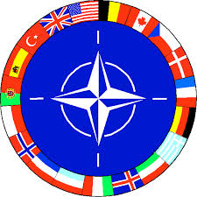
Dwa cele V4 osiągnięte!
1.
Węgry, Czechy, Polska dołączyły w 1999 do Paktu Północnoatlantyckiego( NATO). W 2004 roku do NATO przyłącza czwarte państwo V4 Słowacja.
W 2004 roku Wszystkim państwom Grupy Wyszehradzkiej udaje się osiągnąć drugi cel jakim jest przystąpienie do Unii Europejskiej.
Dzięki temu, że nasze państwa współpracują w ramach V4 mamy silny głos na forum UE i NATO.

Slide 40
Czy Grupa Wyszehradzka posiada instytucje?

Slide 41
Międzynarodowy Fundusz Wyszehradzki.
W 2000 roku powołany został Międzynarodowy Fundusz Wyszehradzki z siedzibą w Bratysławie. Jego zadaniem jest wspieranie finansowe współpracy kulturalnej, wymian młodzieży, współpracy w dziedzinie edukacji. Działania współfinansowane przez Fundusz Wyszehradzki rzadko trafiają na pierwsze strony gazet mimo to są bardzo ważne, ponieważ zwiększają wiedzę państw V4 o sobie nawzajem.
Podczas organizowanych wykładów, festiwali, letnich uniwersytetów, spotkań, koncertów Polacy, Czesi, Węgry i Słowacy poznają swoją kulturę i historię.

Slide 42
Ponadto w krajach Wyszehradzkich
rozwija się wiele
Interesujących inicjatyw....
Na przykład...

Slide 43
Wyszehradzki festiwal akademii muzycznych.
Projekt „Wyszehradzki Festiwal Akademii Muzycznych” otrzymał dofinansowanie Międzynarodowego Funduszu Wyszehradzkiego. Jest to część Europejskiego Festiwalu Akademii Muzycznych. Festiwal trwa 5 dni. Wyszehradzka część Festiwalu Akademii Muzycznych składa się z 3 elementów:- artystycznych występów studentów i profesorów, reprezentujących swoje uczelnie z Polski, Słowacji, Czech i Węgier,- paneli dyskusyjnych poświęconych muzyce klasycznej i szkolnictwu muzycznemu w Europie.

Slide 44
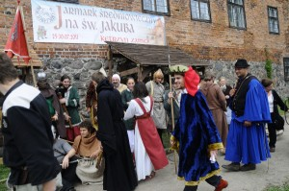
VI Jarmark Świąteczny na św. Jakuba.
W dniach 25-30 lipca 2011 roku w kętrzyńskim zamku odbywał się Jarmark Średniowieczny. W jego ramach odbywały się warsztaty, widowiska, pokazy itp. . Dużym powodzeniem cieszyły się pokazy walk rycerskich w wykonaniu grupy Arany Turul z Węgier i występy teatru kukiełkowego „Divadlo v kufri”. Warsztaty i prezentacje artystów dofinansowane były z budżetu Miasta Kętrzyn oraz z programu „Workshops of tradition – music and handicraft in Ketrzyn’s Castle” finansowanego przez Internationale Visegrad Fund.

Slide 45
Animacja krajów V4.
ANIMA Festival, którego najnowsza edycja odbędzie się od 8 do 17 lutego w Brukseli, to jedna z największych europejskich prezentacji filmów animowanych dla dzieci i dorosłych. W tym roku jednym z bloków tematycznych będzie przegląd pt. „W sercu Europy’’. Kino animowane Grupy Wyszehradzkiej”, w czasie którego zostaną pokazane współczesne filmy z Polski, Czech, Węgier i Słowacji.

Slide 46
Grupa Wyszehradzka chce współpracować z nowymi państwami.

Slide 47
Z ostatniej chwili !
6 marca 2013 roku w Warszawie spotkali się premierzy państw Grupy Wyszehradzkej, kanclerz Niemiec oraz prezydent Francji. To pierwsze spotkanie Grupy Wyszehradzkiej w tak dużym składzie. Uczestnicy spotkania chcą współpracować w dziedzinie polityki obronnej. Politycy rozmawiali o reformach w UE.

Slide 48
Kto obejmuje prezydencję w Grupie Wyszehradzkiej?

Slide 49
Prezydencja Polski w V4.
Polska objęła prezydencję w Grupie Wyszehradzkiej (lipiec 2012- czerwiec 2013rok).
Główne cele jakie stawia przed sobą:
-umacnianie pozycji naszych krajów na forum międzynarodowym,
-Poprawa infrastruktury w celu lepszej komunikacji między członkami Grupy Wyszehradzkiej,
-Rozwój stosunków gospodarczych, kulturalnych i naukowych,
-Bezpieczeństwo energetyczne,
-Włączanie innych państw do współpracy w ramach „V4+”

Slide 50
Na podsumowanie polskiej prezydencji musimy jeszcze trochę poczekać, ale …
już dziś możemy stwierdzić:

Slide 51
Grupa Wyszehradzka jest potrzebna!
Członkowie państw Grupy Wyszehradzkiej pokazali, że nawet po kryzysie w ich współpracy potrafili ją odbudować i stała się ona silniejsza. Udało się im osiągnąć wiele zamierzonych celów. Miejmy nadzieję, że współpraca będzie trwać nadal i Grupa Wyszehradzka będzie się powiększać.

Slide 52
Źródła:
-http://www.visegradgroup.eu/
-http://www.msz.gov.pl/pl/polityka_zagraniczna/europa/grupa_wyszehradzka
-http://pl.wikipedia.org/wiki/Grupa_Wyszehradzka
-http://wiadomosci.wp.pl/kat,1339,title,Karlove-Vary-spotkanie-premierow-bez-krawatow,wid,82017,wiadomosc.html?ticaid=110156
-http://www.tvn24.pl/wiadomosci-z-kraju,3/grupa-wyszehradzka-w-wisle-o-bezpieczenstwie-ue,299915.html
-http://tvp.info/informacje/swiat/deklaracja-na-20lecie-grupy-wyszehradzkiej/3980164
-http://www.muzeum.ketrzyn.pl/tag/fundusz-wyszehradzki/
-http://interpiano.pl/projekty_unijne-1382.htm
- Wach A., Znaczenie oraz rola Grupy Wyszehradzkiej w latach 1991 – 2007, [w:] Słupskie Studia Historyczne, nr 16, rok 2010, s. 217 – 227;
-Wyrozumski J., Historia Polski do roku 1505 , Warszawa 1998
-http://wyborcza.pl/51,75478,13517300.html?i=1

Slide 53
Dziękujemy!
Děkujeme!
Köszönjük!
Ďakujeme!

